Slide 1
Географические открытия в Древнем мире и в Средние века. Эпоха Великих географических открытий
6 класс

Slide 2
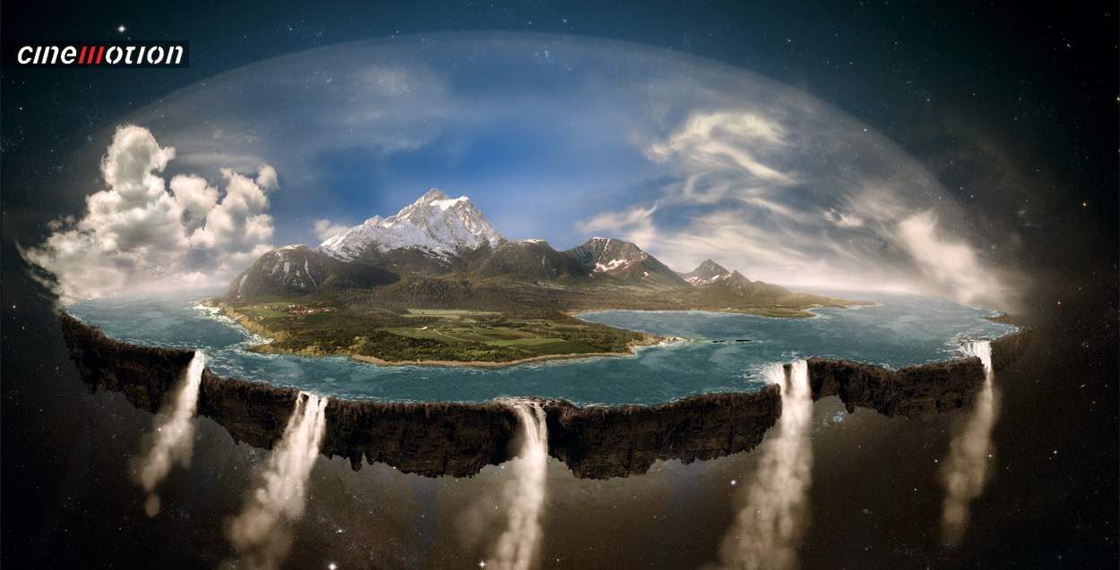
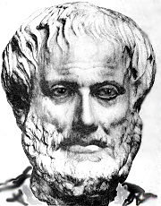
Географические открытия в Древнем мире
Аристотель
Форма Земли-шар

Slide 3
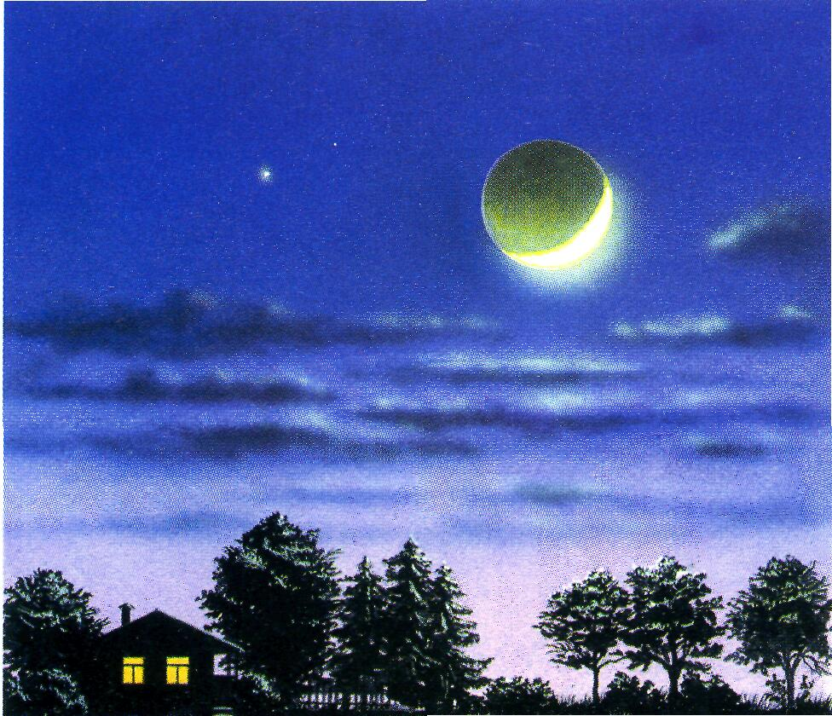
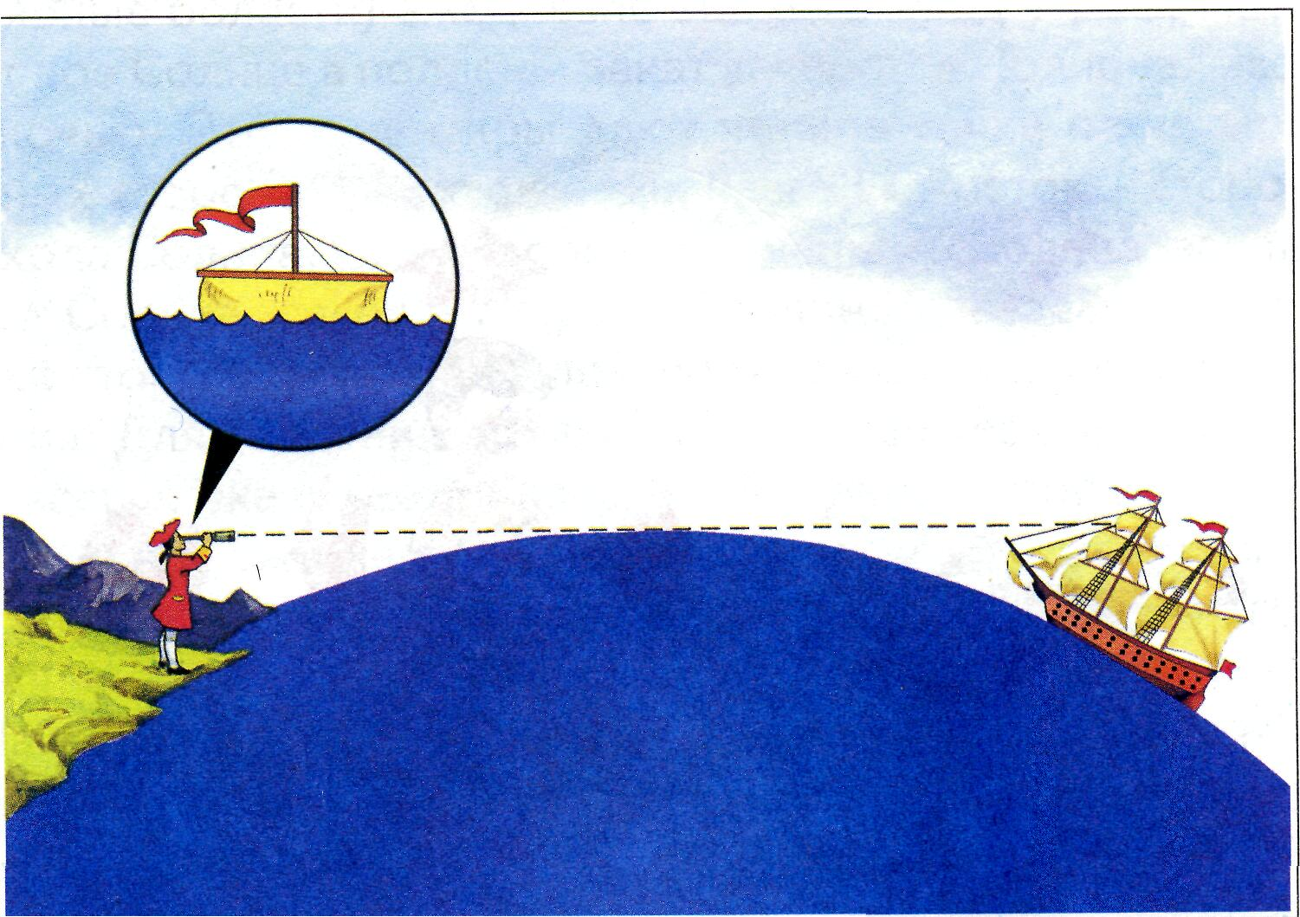

Slide 4
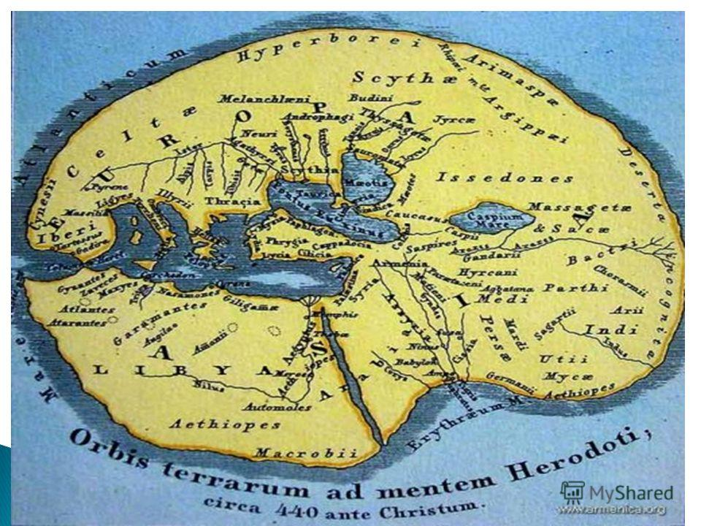

Slide 5
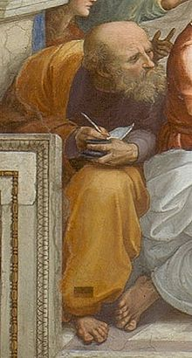
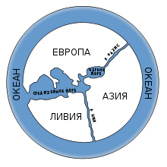
Анаксимандр (VI в.)
Первая географическая карта

Slide 6
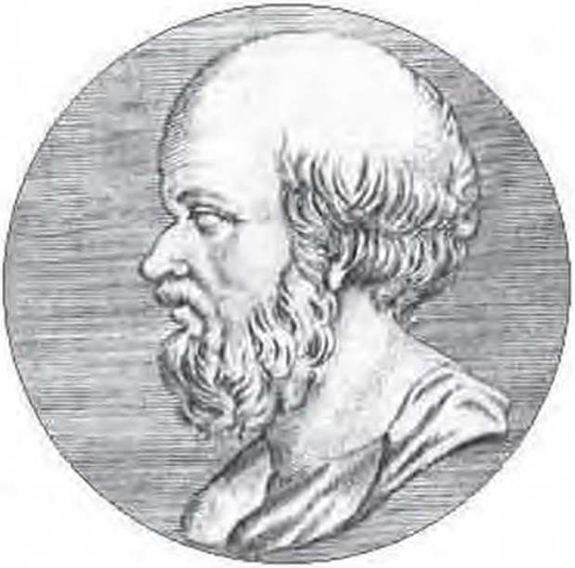
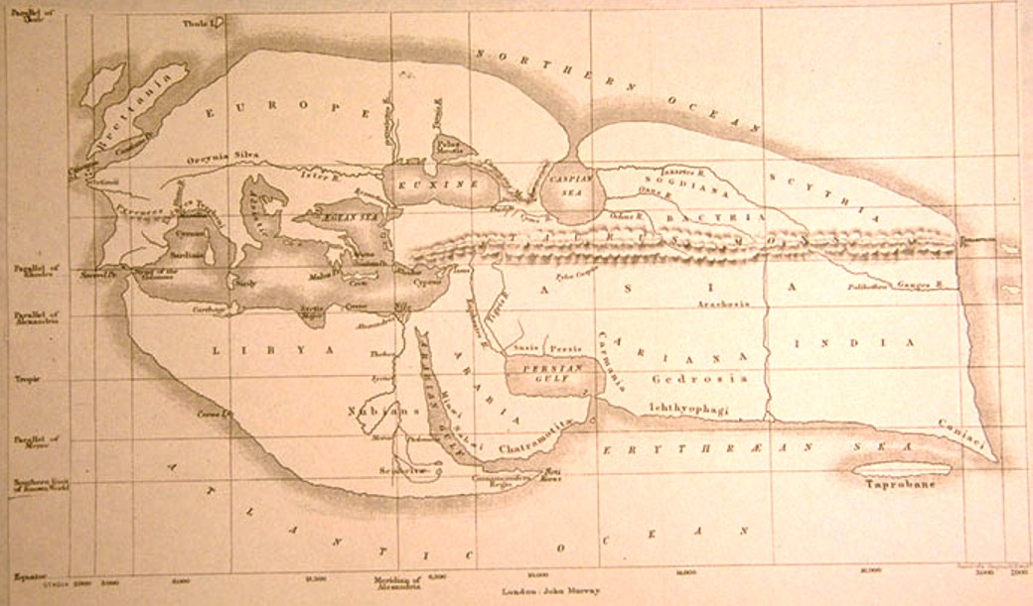
Эратосфен (III в.)
наука «Географика»
«отец географии»
географическая карта

Slide 7
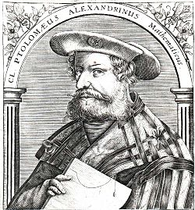
Клавдий Птолемей (II в.)
Совершенная географическая карта (градусная сетка, множество географических объектов)
«Руководство по географии»

Slide 8
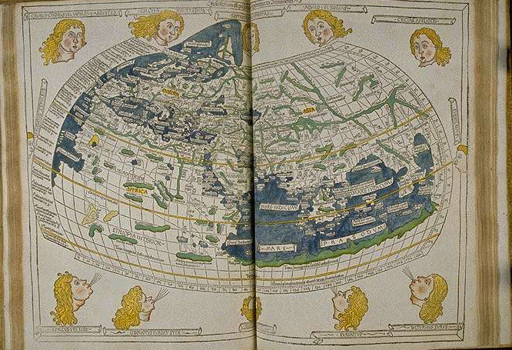

Slide 9
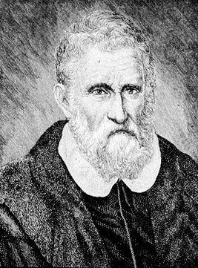
Эпоха Великих географических открытий
Марко Поло (XII в.)
Прожил в Китае 17 лет: описал Китай, Памир, Южно-Китайское море
«Книга чудес света»

Slide 10
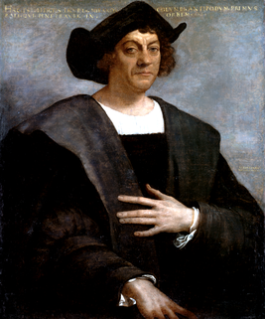
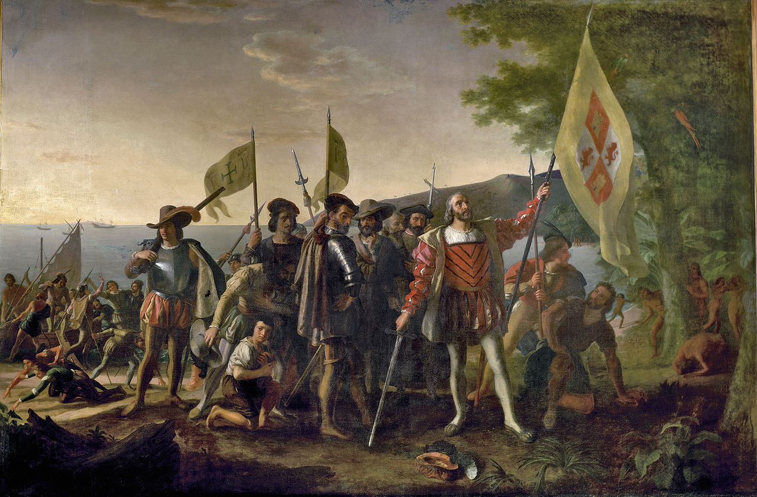
Христофор Колумб
1492 год
Открыл Америку

Slide 11
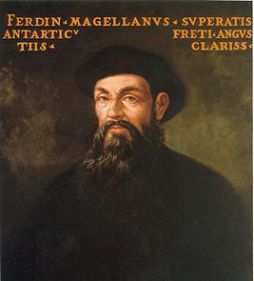
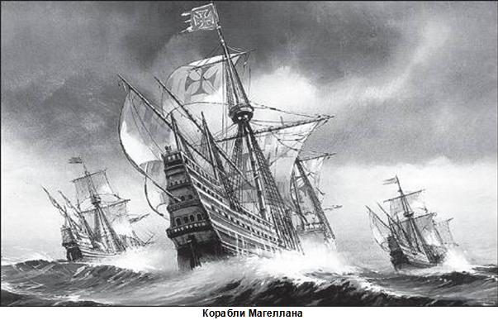
Фернан Магеллан
1519-1522-первое кругосветное путешествие
«Тринидад»
«Сан-Антонио»
«Сантьяго»
«Консепсион»
«Виктория»
265 человек

Slide 12
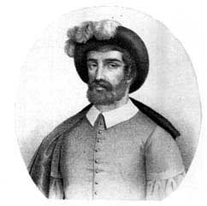
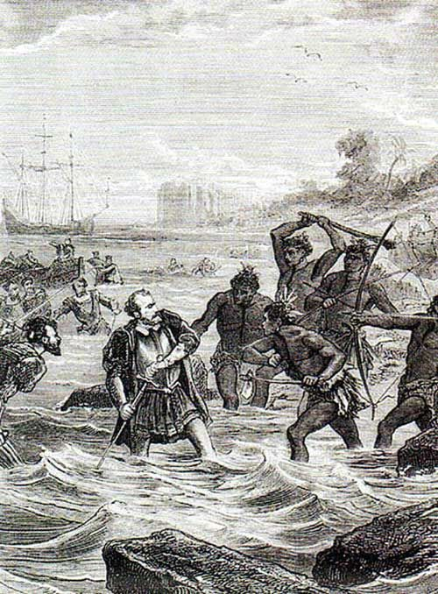
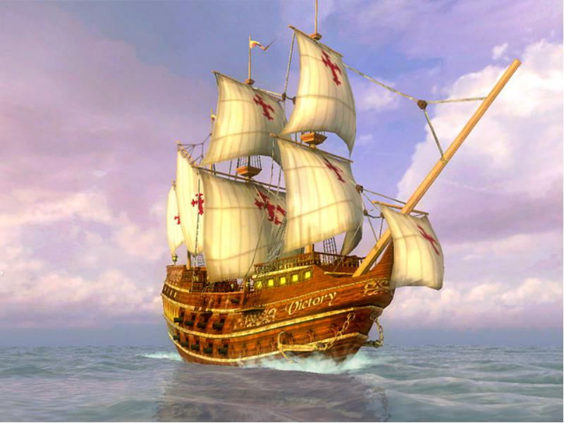
Элькано
18

Slide 13
Итоги кругосветного путешествия:
Подтвердилась шарообразность Земли
Открыты Огненная земля, Магелланов пролив, Тихий океан (единство Мирового океана)
Доказано, что водное пространство преобладает над сушей
Обнаружен «потерянный день»

